Slide 1
我的新同学
中一快捷单元一

Slide 2
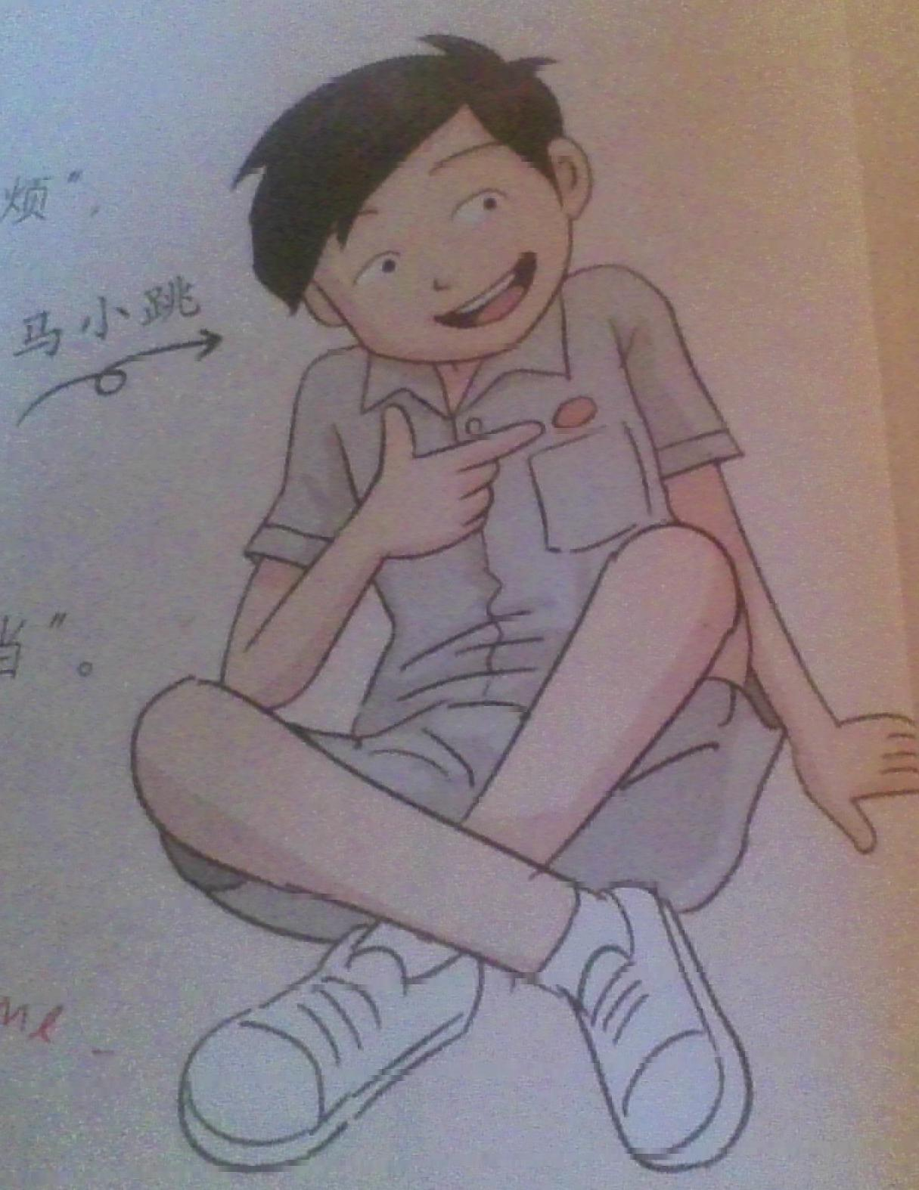
马小跳
淘气包 贪玩、好动，经常惹 “麻烦”，他的故事几天几夜都说不完。
讲义气 为朋友可以两肋插刀。 看到有同学被人嘲笑，他会挺身而出。 他认为朋友之间要 “有福同享，有难同当”。
淘气：naughty 顽皮
惹：cause 引起（不好的事情）
两肋插刀：willing to do anything for friends 为朋友甘于冒险，甚至牺牲。形容讲义气。

Slide 3
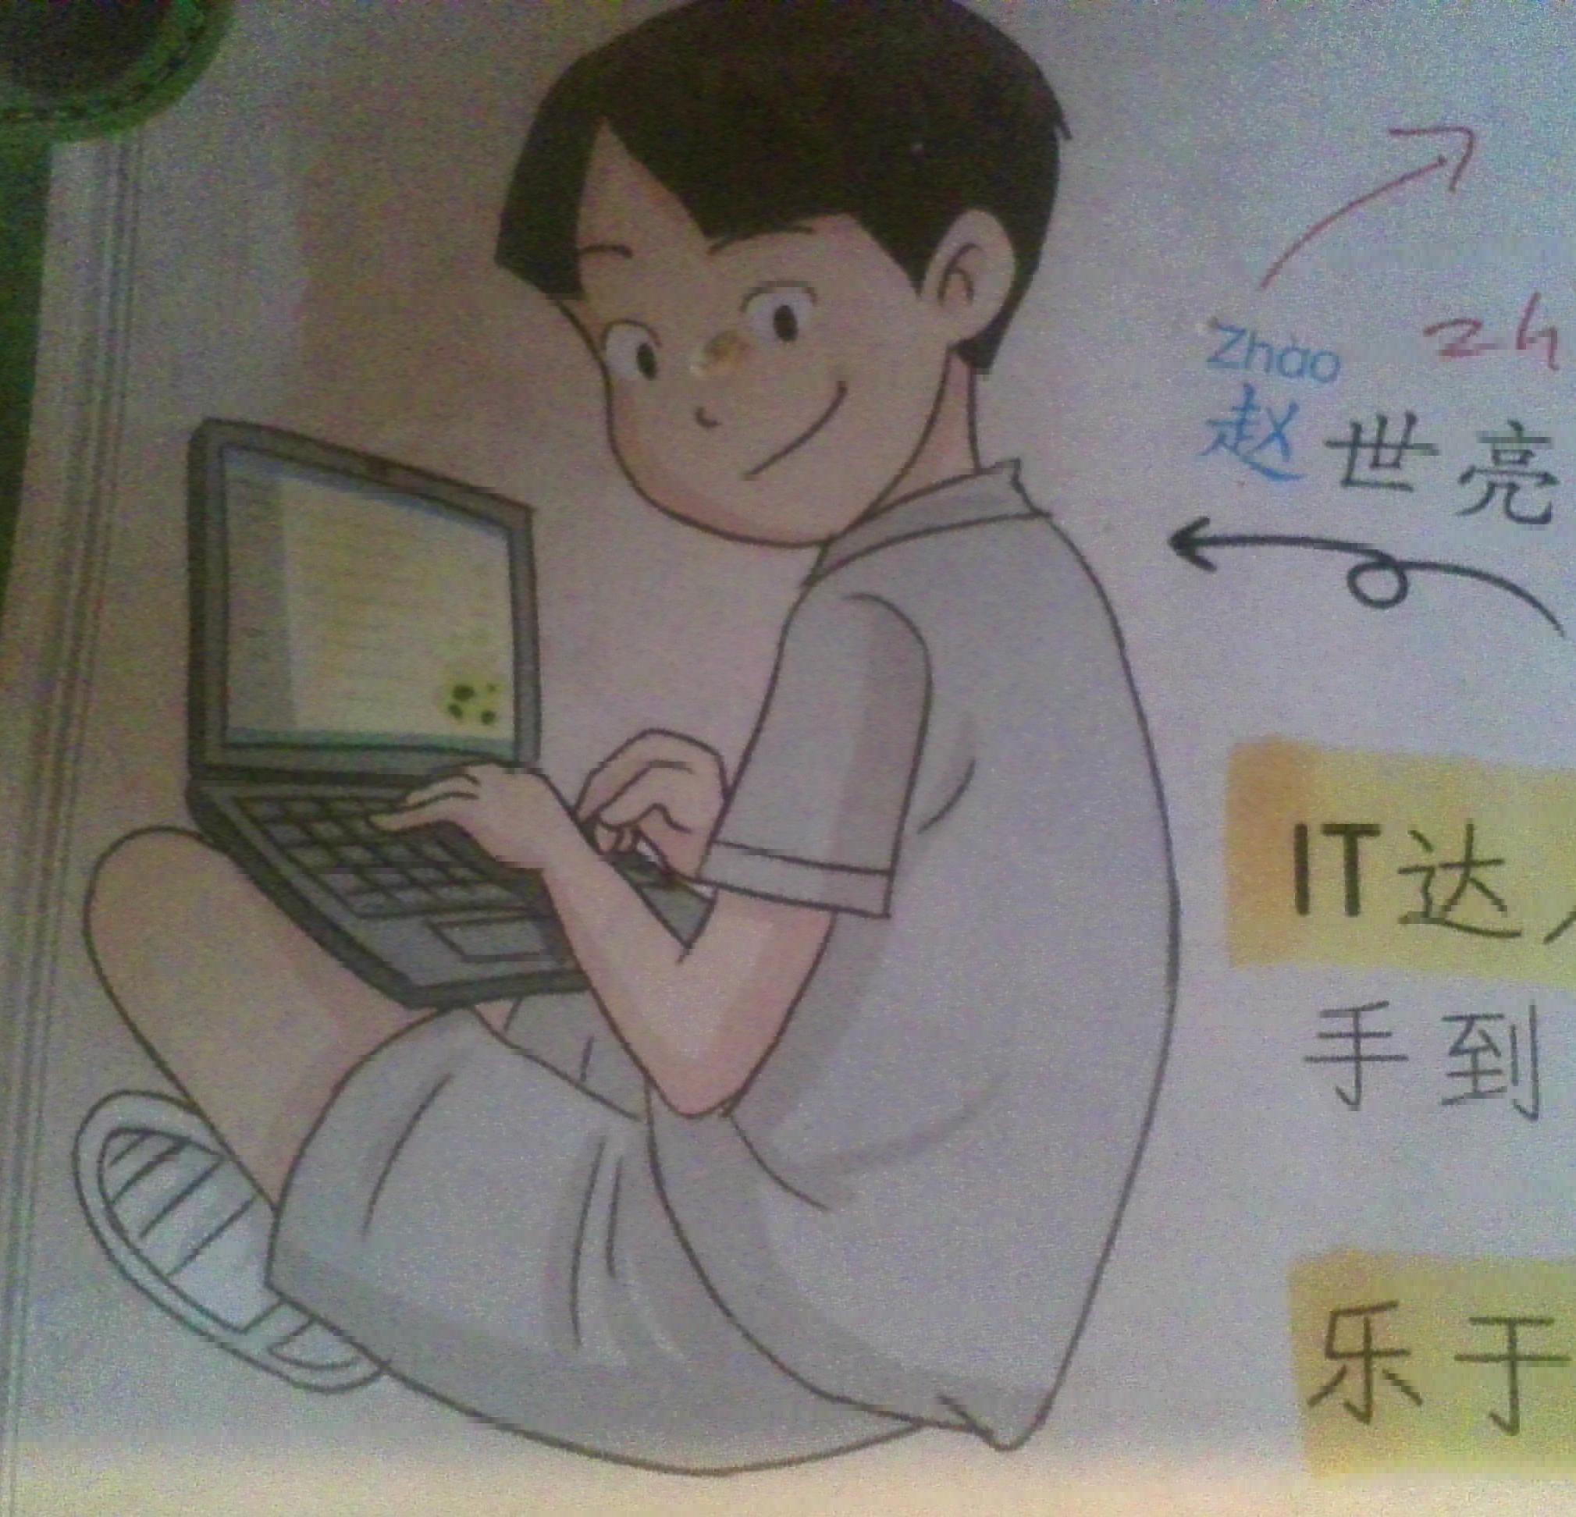
赵世亮
IT达人 只要和科技有关的问题，他都能手到 “病” 除。
乐于助人 有事找他帮忙，一定来者不拒。口头禅是 “小事一桩” “助人为快乐之本”。
人气王 人缘特别好，高票当选班长。
赵：a surname 姓
口头禅：pet phrase 经常挂在嘴边的口头语。
小事一桩：not a big deal 形容事情非常容易处理。
人缘：relations with people 跟人相处的关系。

Slide 4
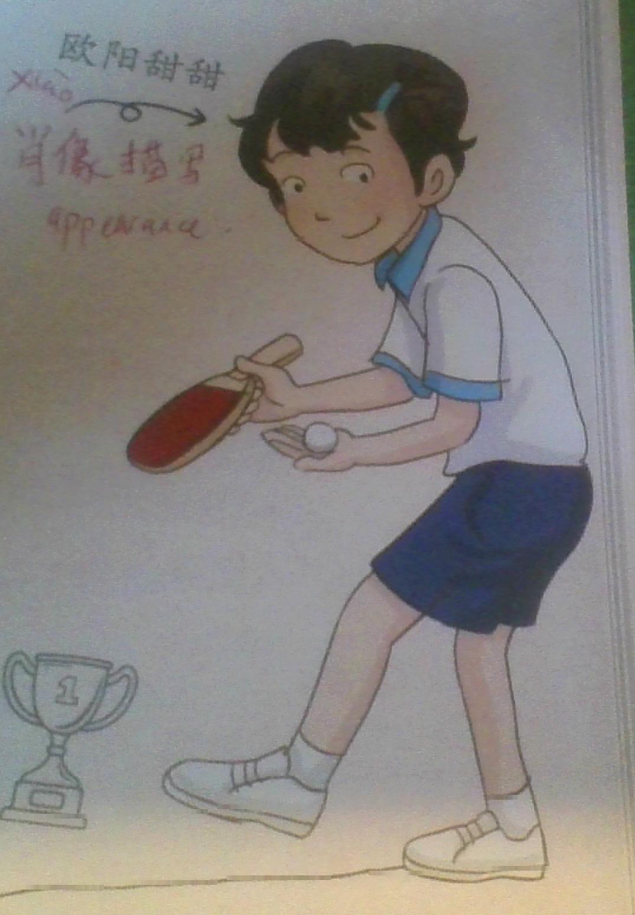
欧阳甜甜
运动健将 身材高大，一头短发，浓眉大眼，脸上有几颗青春痘。乒乓球打得很好，得过好多奖牌。
性格直率 有话直说，不怕得罪人。 我特别佩服她。
姓名独特 她的姓很特别，是两个字的。名字也很特别，刚开始叫她 “甜甜”，我还有些别扭呢。
直率：frank; straight forward 说话、做事直来直去，不转弯抹角。
别扭：awkward 不自然；难为情。

Slide 5
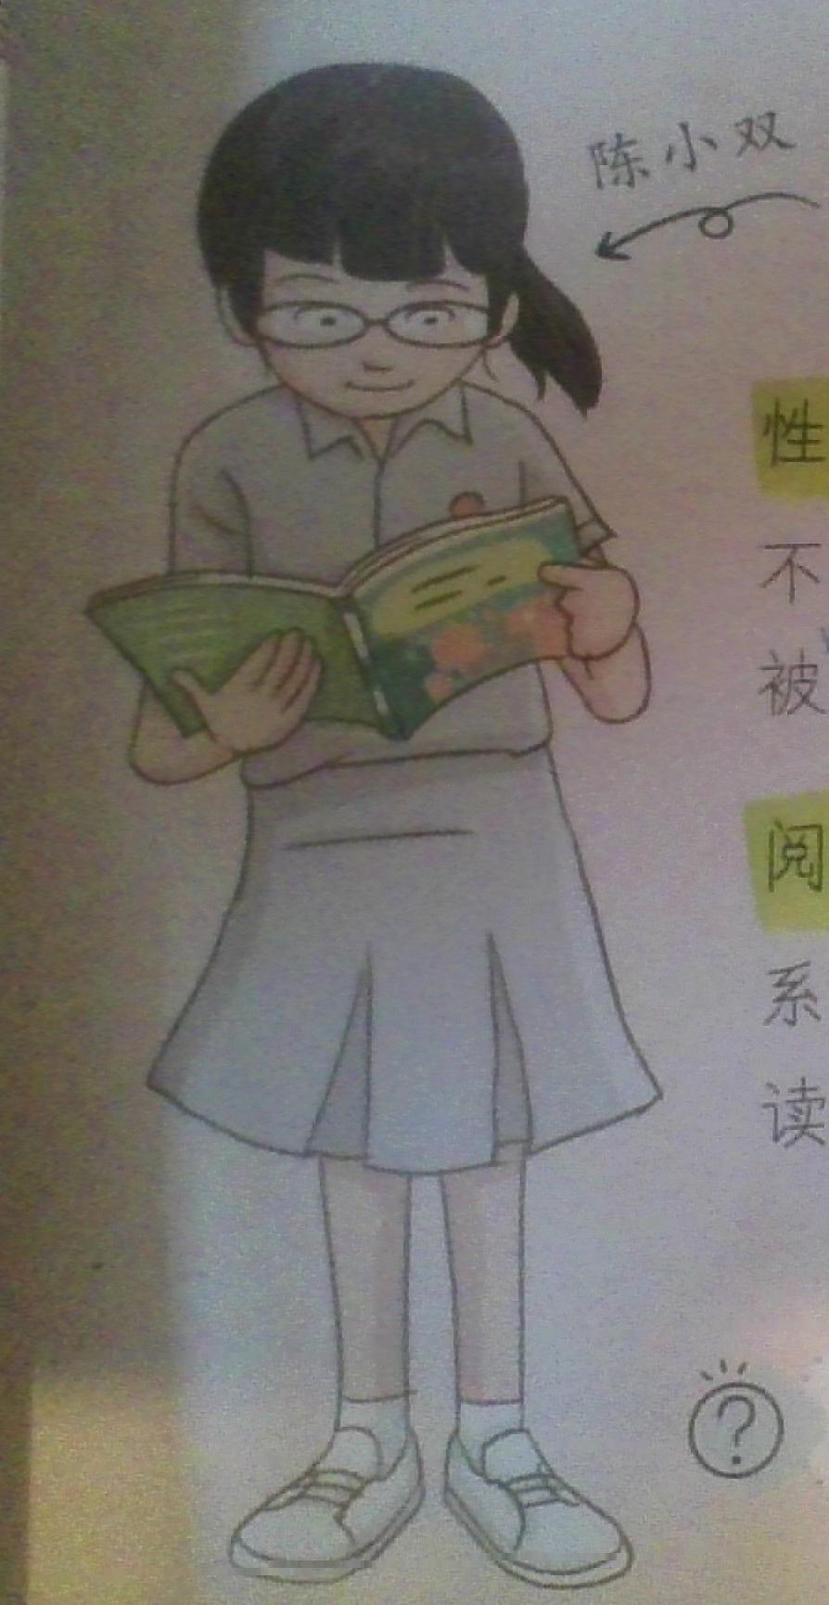
陈小双
性格内向 留着长发，戴着宽边眼镜。 不爱讲话，从不跟人争辩。即使被欺负，被冤枉，也只是一个人偷偷地流泪。
阅读超人 读过四大名著和《哈利. 波特》系列。老师推荐我们读的书她大部分都读过了！
争辩：argue 争论；辩论
即使：even if 表示让步的连接词。
冤枉：treat somebody unjustly 给无罪者加上不应有的罪名。
推荐：recommend 把好的人或事物向人或组织介绍，希望任用或接受。

Slide 6
生词朗读
淘气 惹 两肋插刀 赵
口头禅 小事一桩 人缘
直率 别扭 争辩 即使
冤枉 推荐

Slide 7
Subscribe to:
https://www.youtube.com/@sgsecschchinesetextbook

